Slide 1
UNICREDIT BANK – PARTENER CU EXPERIENTA IN FONDURI EUROPENE
Cluj, 2017

Slide 2
PREZENTA UNICREDIT IN EUROPA

Slide 3
Grupul UNICREDIT dispune de o prezenta relevanta in tarile in care activeaza…
-3.5
125.5
-6.4
-6.3
*Cota de piata la 31 decembrie 2016 in ceea ce priveste totalul imprumuturilor acordate. Sursa: Unicredit, Bancile Nationale Centrale

Slide 4
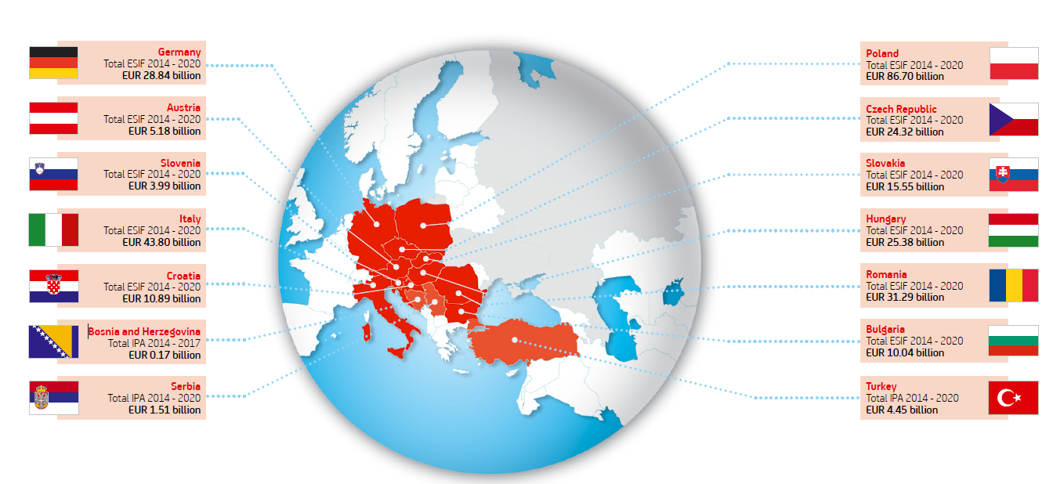
FONDURI EUROPENE – OPORTUNITATI PENTRU 2014 - 2020

Slide 5
UNICREDIT – CEL MAI SCURT DRUM CATRE FONDURILE EUROPENE
UniCredit si Fondurile Europene
Fondurile Europene reprezinta una din cele mai importante surse de de finantare pentru proiecte si idei in Comunitatea Europeana. Ca atare, UniCredit este dedicat in oferirea experientei si expertizei pe care o detine catre clientii care doresc accesarea fondurilor nerambursabile pentru afacerea lor.
Centrele de Competenta UniCredit
UniCredit detine Centre de Competenta Europene in domeniul fondurilor nerambursabile in tarile in care activeaza, inclusiv in Romania, oferind servicii de inalta clasa si produse care satisfac nevoile clientilor nostri in accesarea fondurilor nerambursabile si a instrumentelor de garantare.
O privire asupra rolului UniCredit in Perioada de Programare 2007 - 2013
UniCredit a finantat peste 8.000 de companii, majoritatea IMM-uri, prin Fonduri Europene si Instrumente Financiare.
Peste 2 miliarde EURO facilitati dedicate proiectelor pe Fonduri Europene au fost aprobate.
Contracte de peste 1.3 miliarde EURO au fost semnate cu Fondul de Investitii European pentru implementarea instrumentelor financiare in Austria, Bulgaria, Croatia, Cehia, Ungaria, Italia, Polonia, Romania, Slovacia si Serbia.
UniCredit Bank va sprijina afacerea prin:
Solutii oportune de finantare care sustin implementarea proiectelor
Echipa dedicata de specialisti
Flexibilitate in structurarea facilitatilor de creditare
Parteneriate cu institutii de garantare
Operativitate

Slide 6
PRODUSE PENTRU FINANTAREA PROIECTELOR DIN FONDURI EUROPENE / NATIONALE
Scrisoare de confort
Se acorda pentru a demonstra capacitatea financiara de sustinere a proiectului la depunerea proiectului sau la semnarea contractului de finantare cu autoritatile, in cazurile in care aceasta este solicitata.
Scrisoare de garantie
Se acorda pentru a garanta valoarea prefinantarii / avansului pe care beneficiarul o/il solicita de la autoritati
Caracteristici:
Valoare: pana la 100% din prefinantare, in functie de programul de finantare.
Valoarea prefinantarii: pana la 35%-50% din ajutorul nerambursabil, in functie de programul de finantare.
Facilitati pe termen scurt
Se acorda pentru finantarea TVA-ului, atat pentru cheltuielile eligibile, cat si pentru cheltuielile neeligibile
Caracteristici:
Valoare: Pana la 100% din valoarea acestor cheltuieli
Valabilitate: pana la 12 luni, revolving
Asigura necesarul de finantare pana la momentul incasarii sumelor nerambursabile de la autoritati
Se acorda exclusiv pentru valoarea nerambursabila
Caracteristici
Valoarea: pana la 100% din valoarea ajutorului nerambursabil
Valabilitate: 3 luni dupa implementarea proiectului
Colaterale: fara garantii pana la suma 1 milion RON
Creditul punte
Creditul de investitii
Se acorda pentru asigurarea contributiei proprii a beneficiarului la proiect
Valoarea: pana la 100% din contributia proprie la cheltuielile eligibile ale proiectului

Slide 7
UNICREDIT – CEL MAI SCURT DRUM CATRE FONDURILE EUROPENE
UNICREDIT BANK
FINANTARI FONDURI UE
fondurieuropene@unicredit.ro
https://www.unicredit.ro/ro/imm/Finantare/Fonduri-europene.html

